Slide 1
Praktisch Verkeersexamen
Fotopresentatie
Route: Veenendaal

Slide 2
1. Start op het evenemententerrein bij de schaatsclub.
2. Rijd naar de uitgang van het terrein.

Slide 3
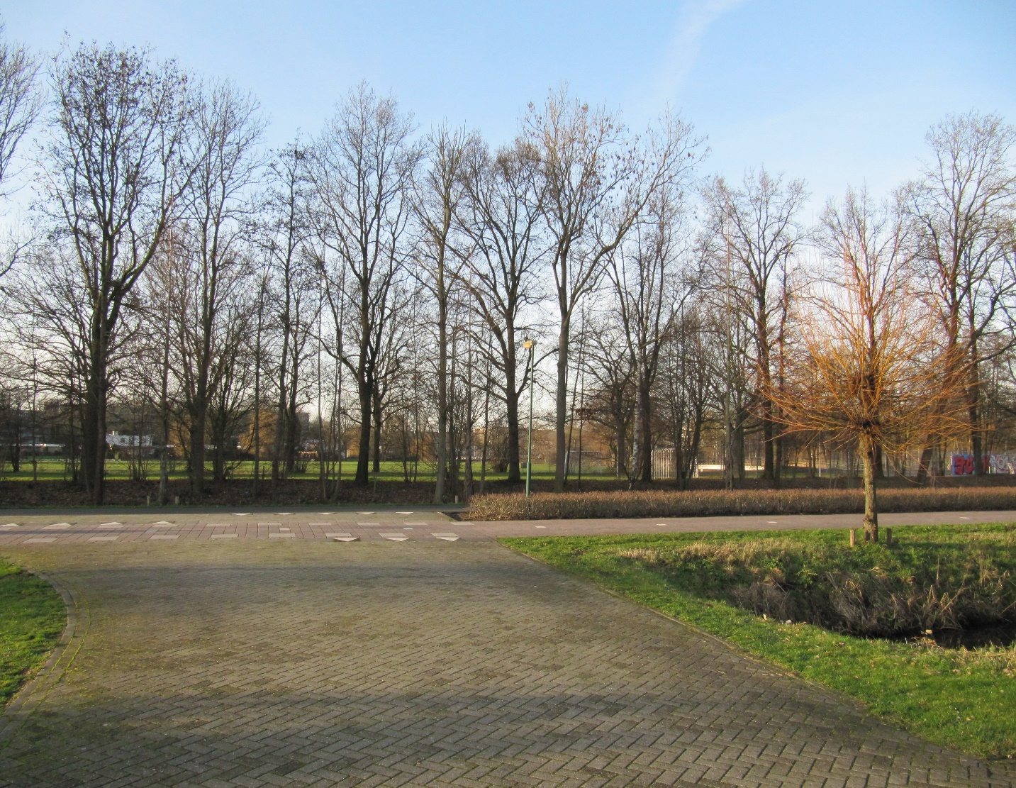
3. Ga rechtsaf het fietspad op.

Slide 4
4. Vervolg het fietspad op de Groeneveldselaan.

Slide 5
5. Ga op de kruising van de fietspaden linksaf.

Slide 6
6. Via de Vlinderrotonde rechtdoor naar de Raadhuisstraat.

Slide 7
6a. Eerst de Prins Clauslaan oversteken…

Slide 8
6b. Daarna de Gilbert van Schoonbekestraat.

Slide 9
7. Bij de verkeerslichten linksaf het Boompjesgoed in.

Slide 10
7a. Eerst de Wolweg oversteken …

Slide 11
7b. Dan linksaf (Raadhuisstraat overstekend) het Boompjesgoed in.

Slide 12
8. Voor de verkeerslichten rechtsaf de Industrielaan op.

Slide 13
9. Bij de verkeerslichten rechtdoor ‘t Goeie Spoor op.

Slide 14
10. Rechtsaf de Stationssingel in.

Slide 15
11. Na 20 m. linksaf slaan. De weg heet hier ook Stationssingel.

Slide 16
12. Rechtsaf de Lindenlaan in.

Slide 17
13. Aan het einde linksaf de Kanaalweg in.

Slide 18
14. Ga linksaf het fietspad van de Kastanjelaan op.

Slide 19
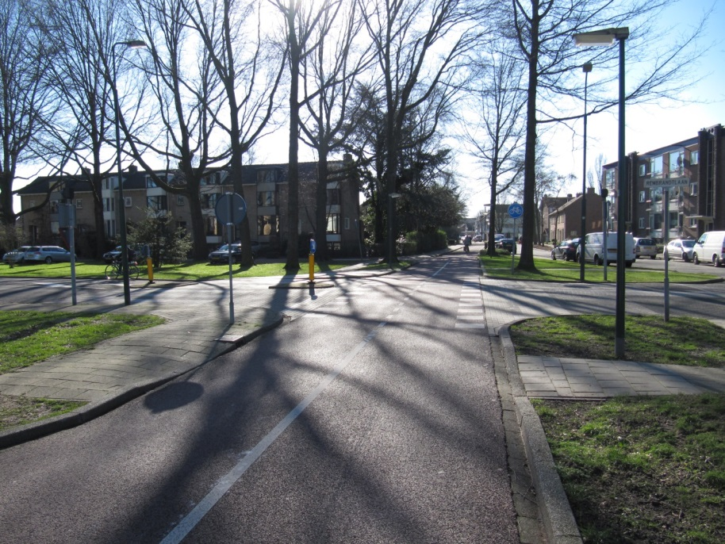
15. Rechtdoor over het fietspad. Tunneltjes, kruising, …

Slide 20
16. Einde fietspad de weg vervolgen. (Fr. Halslaan)

Slide 21
17. Linksaf de Patrimoniumlaan in.

Slide 22
18. Rechtsaf de Savornin Lohmanstraat in.

Slide 23
19. Linksaf de Da Costastraat in.

Slide 24
20. Rechtsaf de Keucheniusstraat in. (De straatnaam verandert na een zijweg in P.H. van Rijnstraat.)

Slide 25
21. Ga linksaf de Bilderdijkstraat in..

Slide 26
22. Steek de Kerkewijk over en ga linksaf het fietspad op.

Slide 27
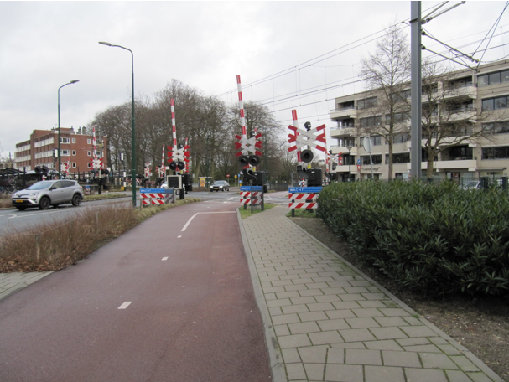
23. Steek de spoorwegovergang over …

Slide 28
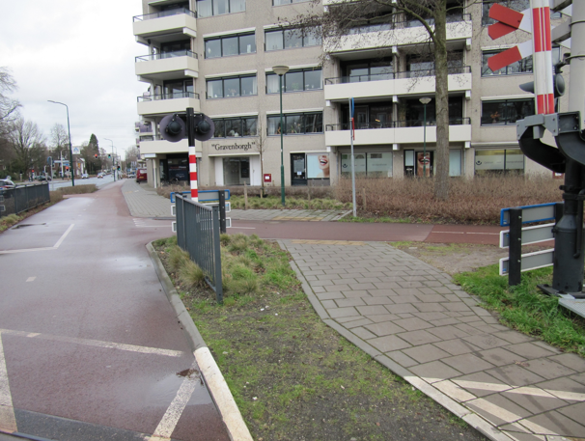
24. … en ga meteen rechtsaf het fietspad van de Parallelweg op. (Het straatnaambordje zie je pas een eind verderop.in de straat.)

Slide 29
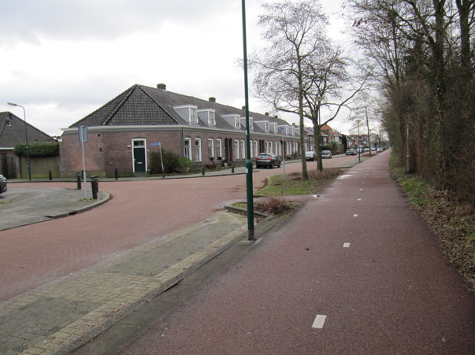
25. Ga linksaf de Zuivelstraat in.

Slide 30
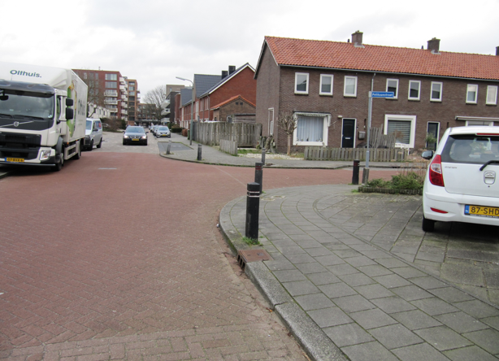
26. Ga meteen rechtsaf de Pelikaanstraat in.

Slide 31
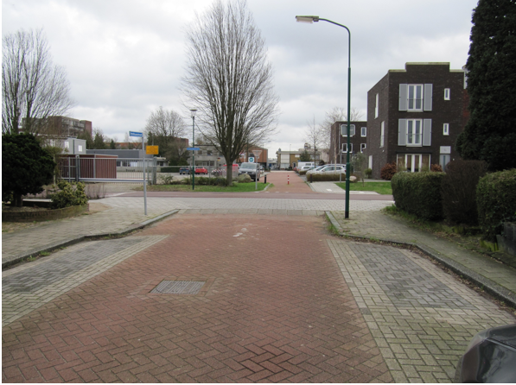
27. Rijd deze weg uit. Je steekt dan de Ambachtsstraat over.

Slide 32
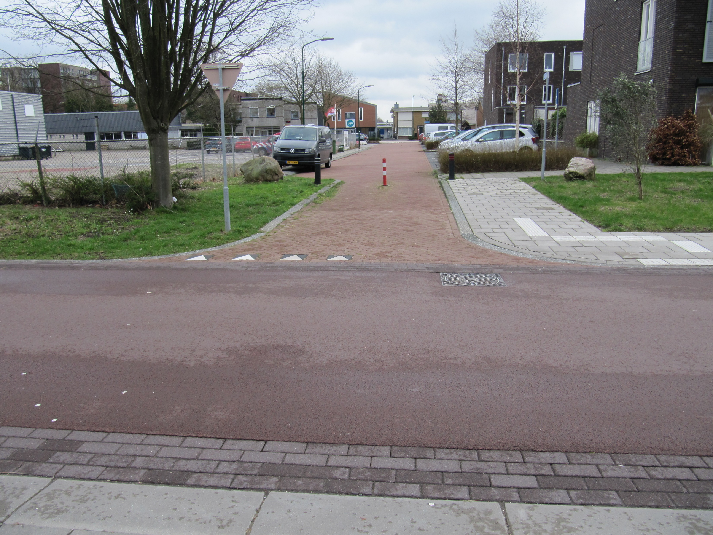
28. Je komt nu in de Recterstraat

Slide 33
29. Ga aan het einde linksaf de Nijverheidslaan op.

Slide 34
30. Ga rechtsaf het fietspad van de Industrielaan op.

Slide 35
31. Bij de verkeerslichten eerst rechtdoor de Groeneveldselaan oversteken …

Slide 36
32. Dan linksaf de Groeneveldselaan op.

Slide 37
33. Ga na de hockeyvelden rechtsaf naar de ...

Slide 38
Succes bij het Verkeersexamen!
FINISH!

